Slide 1
SC 1-6
Aecio

Slide 2
Modulador e Demodulador
Modulação é o processo pelo qual alteramos, isolada ou conjuntamente, as características básicas( amplitude, frequência e fase) de uma onda portadora.
O que ocorre é a impressão do sinal digital na onda portadora pela variação de suas características, e esta transporta o sinal até o destino.
O modulador atua na transmissão, enquanto na recepção o processo inverso é feito pelo demodulador.

Slide 3
Modulação ASK(Chaveamento)
A modulação ASK (Amplitude Shift Keying) consiste na alteração da característica da amplitude da onda portadora, em função da informação digital.
Podemos observar que, quando o sinal está no nível alto “1”, é enviado o sinal mais alto de amplitude da onda portadora e, usando o sinal digital está no nível 0 (baixo), assume o nível mais alto da amplificação.

Slide 4
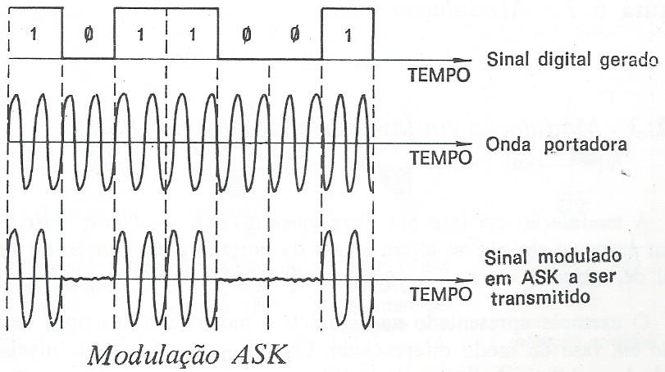
Modulação em Amplitude (ASK)

Slide 5
Modulação em frequência (FSK)
O processo de modulação FSK( Frequency Shift Keying) consiste em variar a frequência da onda portadora em função do sinal digital.
A amplitude será mantida constante e, quando ocorrer nível “1”, a frequência aplicada será a frequência da portadora menos uma frequência de desvio (fp-fd).
Quando ocorrer o nível”0”, a frequência aplicada será a frequência da portadora mais a frequência de desvio (fp+fd).

Slide 6
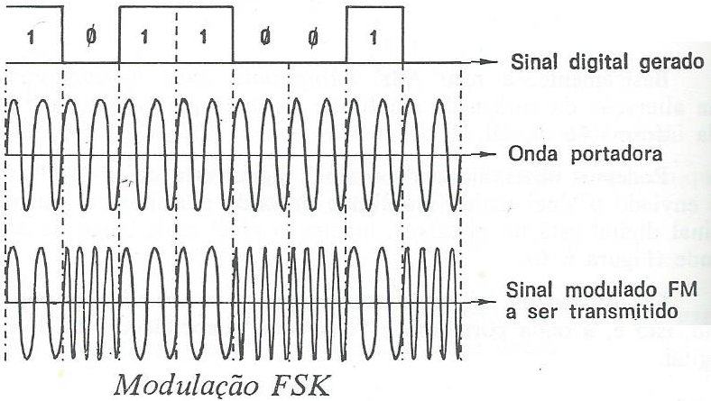

Slide 7
Modulação em fase por chaveamento (PSK)
A modulação em fase por chaveamento (PSK- Phase Shift Keying) é um processo em que se altera a fase da portadora em função do sinal digital de entrada.
A figura abaixo mostra um tipo de modulação em fase do modo diferenciado. Quando há transição de nível lógico de “1” para “0” ou de “0” para “1” e, têm-se uma mudança de 180 graus em relação ao ângulo anterior.

Slide 8
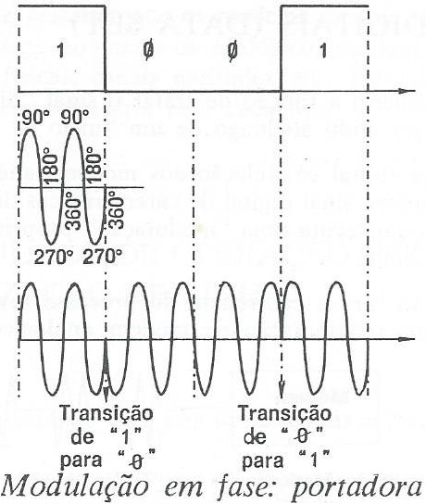

Slide 9
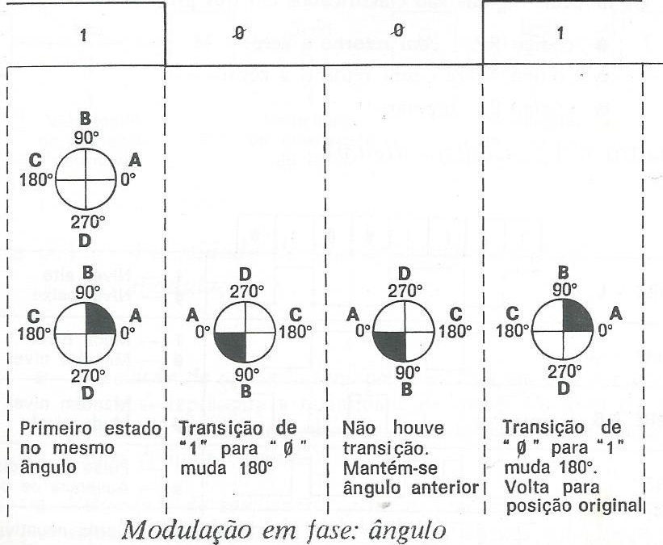
Deslocamento da fase em função de um sinal digital

Slide 10
Fatores de Degradação
São fatores que alteram a qualidade do sinal que está sendo transmitido num meio de comunicação. Podem ser classificados em sistemáticos ou aleatórios.
Fatores de degradação sistemáticos são fatores inerentes ao meio de transmissão que podem ser compensados por ações externas.
Fatores de degradação aleatórios são fatores cuja ocorrência não se pode prever, o que dificulta qualquer ação corretiva.

Slide 11
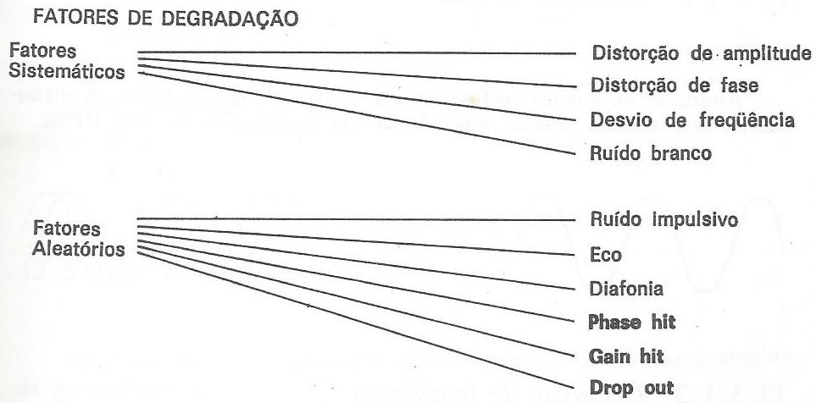
Fatores

Slide 12
Fatores Sistemáticos
Distorção de amplitude
Distorção de fase
Desvio de frequência
Ruído Branco
Distorção de amplitude- é o evento pelo qual um sinal perde amplitude ao longo de um meio, criando na recepção dificuldades de reconhecimento do sinal.

Slide 13
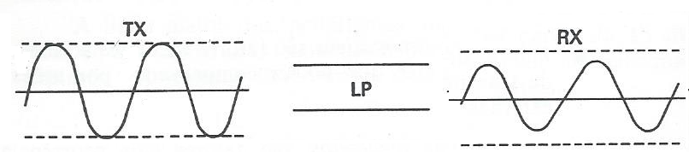
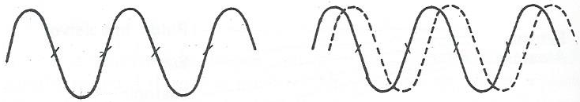
Distorção de Fase – é a alteração do ângulo de fase de um sinal ao longo do meio. A distorção de fase assume grande importância nas modulações DPSK.

Slide 14
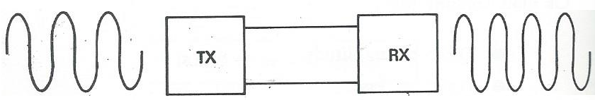
Distorção de frequência – variação de frequência que um sinal sofre ao longo de um meio.
Ruído Branco - É uma quantidade de potência indesejada sempre presente em um meio. Ruído branco é a composição de sinais (fase,frequência e amplitude) normalmente gerados pela movimentação térmica nos materiais que compõem os meios de transmissão.

Slide 15
